Slide 1
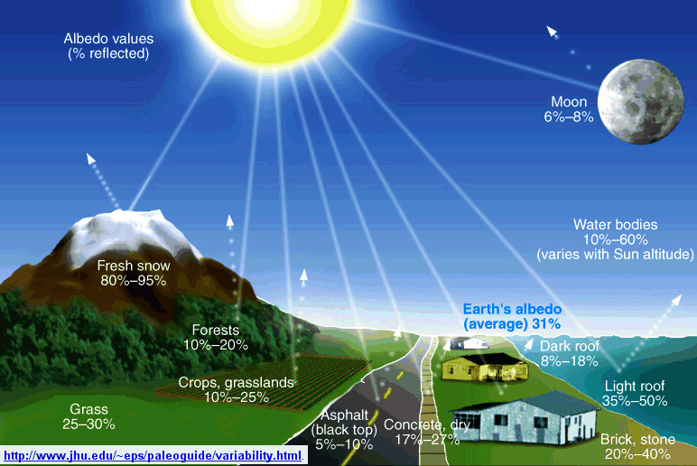
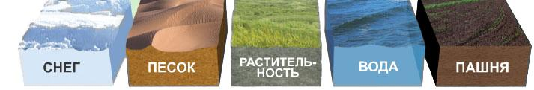
Лучшие природные зеркала – снег, лед, чистый песок и водная гладь
Отражательная способность подстилающей поверхности (в %)
90%
40%
10-25%
5%
5%

Slide 2
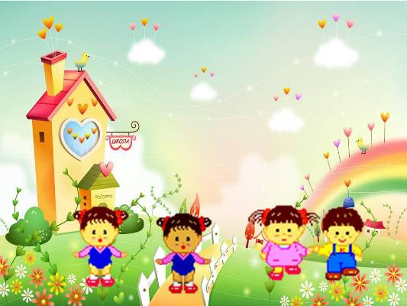
Заквакало, застрекотало. Вот ярко вспыхнуло оконце – Над горизонтом встало
СОЛНЦЕ
Что видим мы, взглянув в оконце?
Нам ярким светом светит
Золотое яблоко по небу катается.
С утра улыбается, а улыбка – лучи
Очень даже горячи.

Slide 3
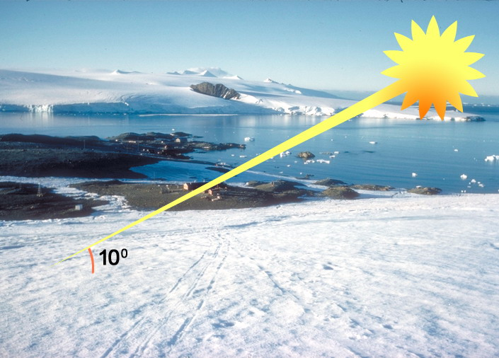
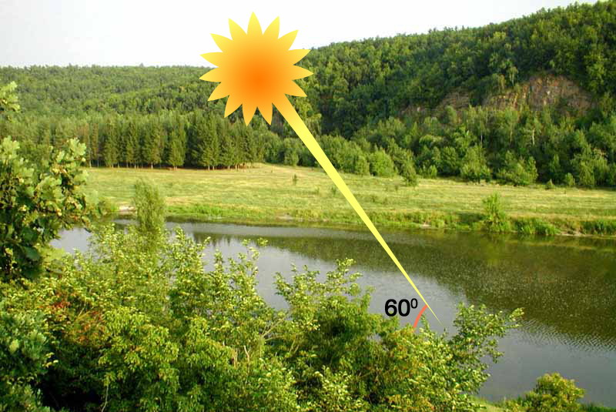
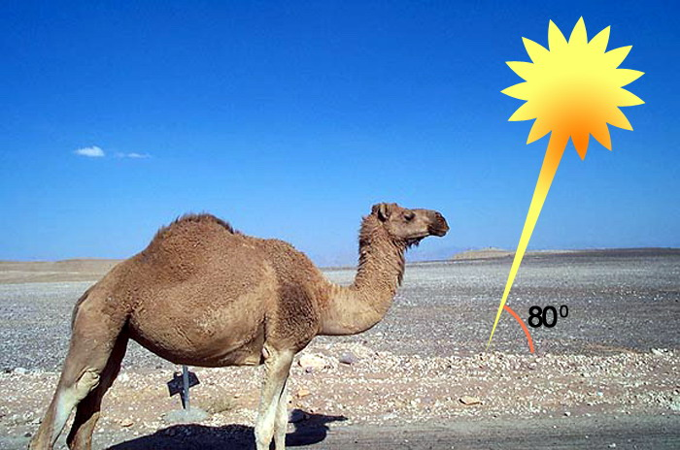
Почему в разных местах земного шара поверхность планеты нагревается по-разному?
В чем главная причина изображенных природных различий на разных широтах земного шара?

Slide 4
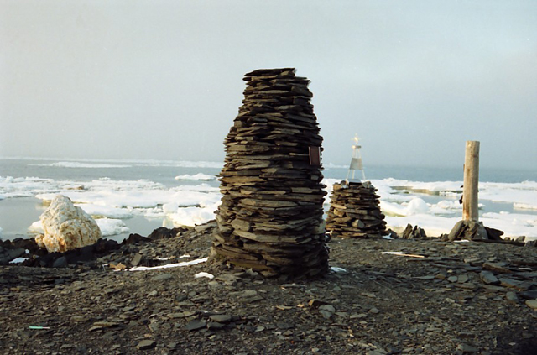
Мыс Челюскин . Высота Солнца над горизонтом 22 июня в день летнего солнцестояния
)35°

Slide 5
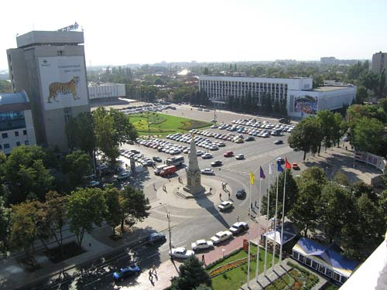
Краснодар 22 июня
)68°

Slide 6
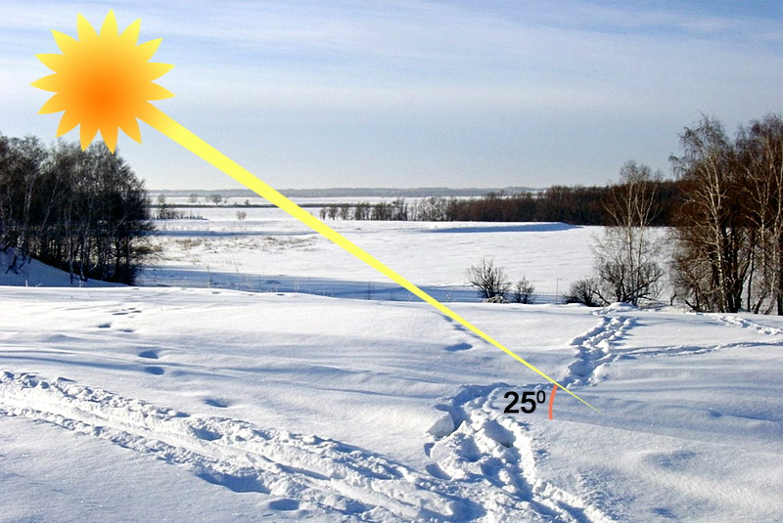
Поступление тепла по сезонам

Slide 7
Краснодар 22 июня
)68°

Slide 8
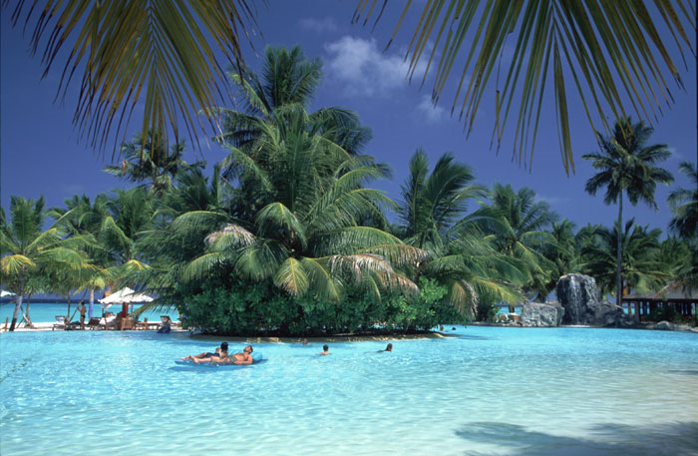
На экваторе угол падения солнечных лучей меняется мало

Slide 9
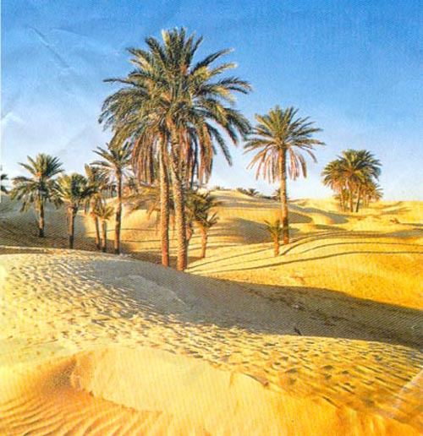
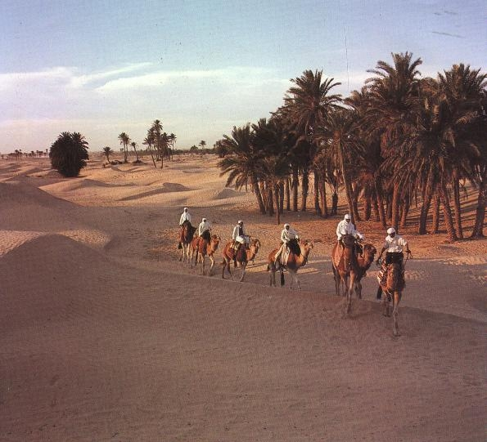
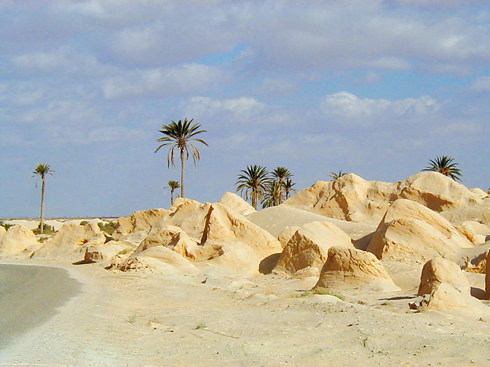
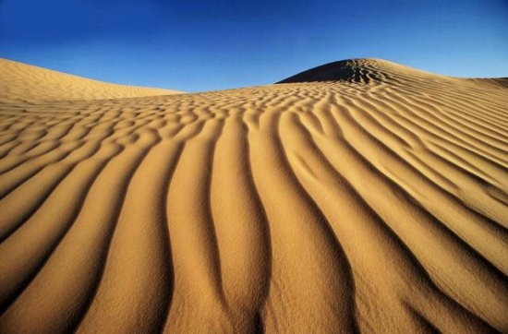
Тропики

Slide 10
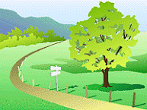
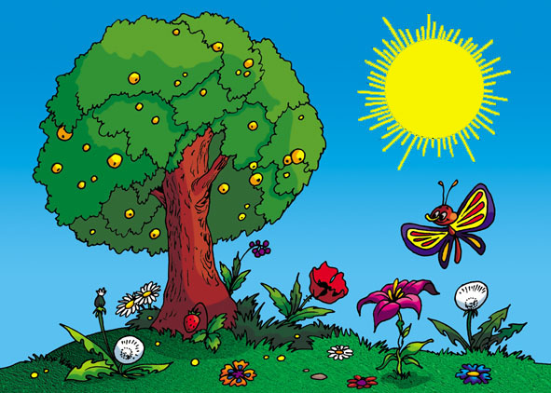
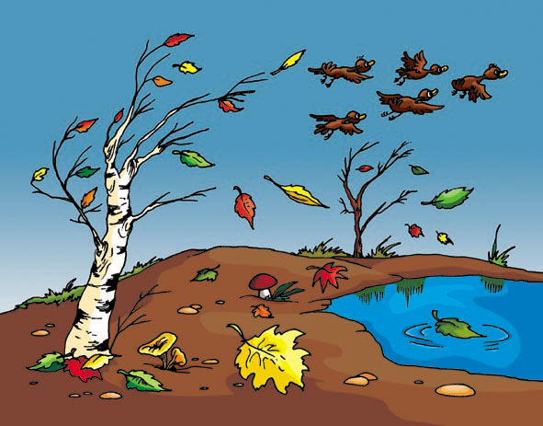
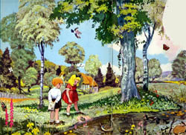

Умеренные широты

